Slide 1
基本路径
---McCabe基本路径测试方法

Slide 2
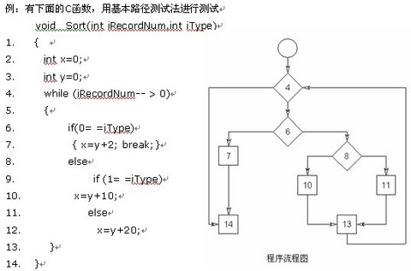
第一步：画出控制流图

Slide 3
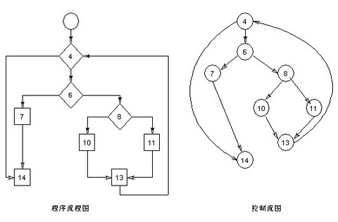
画出其程序流程图和对应的控制流图如下

Slide 4
第二步：计算圈复杂度
有以下三种方法计算圈复杂度：
  流图中区域的数量对应于环型的复杂性;
  给定流图G的圈复杂度V(G)，定义为V(G)=E-N+2，E是流图中边的数量，N是流图中结点的数量;
  给定流图G的圈复杂度V(G)，定义为V(G)=P+1，P是流图G中判定结点的数量。

Slide 5
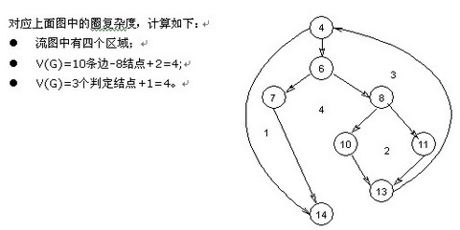

Slide 6
第三步：导出测试用例
根据上面的计算方法，可得出四个独立的路径。(一条独立路径是指，和其他的独立路径相比，至少引入一个新处理语句或一个新判断的程序通路。V(G)值正好等于该程序的独立路径的条数。)
  路径1：4-14
  路径2：4-6-7-14
  路径3：4-6-8-10-13-4-14
  路径4：4-6-8-11-13-4-14

Slide 7
McCabe的确定基路径集合的算法
McCabe开发了一种算法，用于确定程序的基本路径集合，方法如下：
  1、选择一个基线路径（应该对应某个“正常案例”，建议选择尽可能多判断节点的路径）
  2、沿基线路径后退，碰到判定节点后翻转，将翻转后的路径作为基线路径，重复本步骤，直到所有的判定节点都被翻转。
  注意：为遵循先易后难的原则，对于循环，一般先让路径跳过循环，然后考虑进入循环。
基本路径集通常并不唯一。

